Slide 1
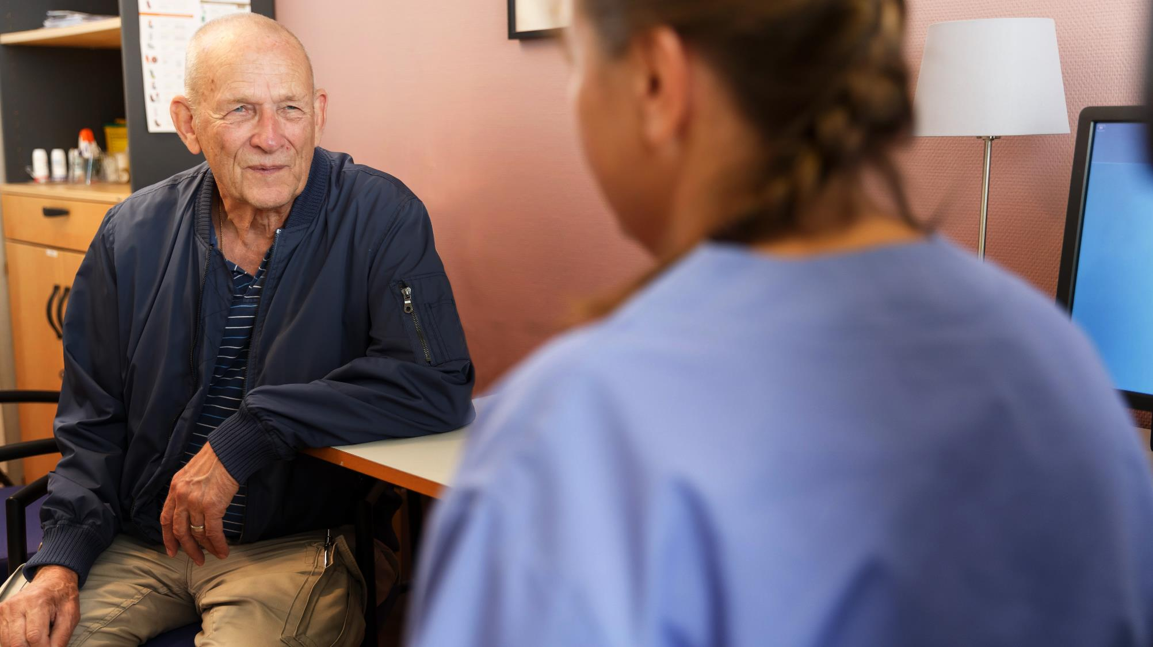
Personcentrerat och
sammanhållet vårdförlopp
Inflammatorisk tarmsjukdom (IBD) hos vuxna
Nationellt system
för kunskapsstyrning
Hälso- och sjukvård
SVERIGES REGIONER I SAMVERKAN

Slide 2

Syftet med personcentrerade och sammanhållna vårdförlopp
Syftet är att öka jämlikheten, effektiviteten och kvaliteten i vården utan att det medför onödig administrativ börda för sjukvårdspersonal.
Patienter ska uppleva en mer välorganiserad och helhetsorienterad process utan onödig väntetid i samband med utredning och behandling.
Patienternas livskvalitet och nöjdhet med vården ska förbättras och vården bli mer jämlik och jämställd.
”Patienter, brukare och hälso-och sjukvårdens medarbetare ska vara trygga i att bästa tillgängliga kunskap används i varje möte”

Slide 3

Regionerna i samverkan
Arbetet med vårdförloppen utgår från en överenskommelse mellan staten och Sveriges Kommuner och Regioner (SKR).
Regeringen vill med satsningen stödja utvecklingsarbetet i regionerna kring kunskapsstyrning i hälso- och sjukvården.
Vårdförloppen tas fram av regionerna inom Nationellt system för kunskapsstyrning Hälso- och sjukvård.
Vårdförloppen är primärt ett kunskapsstöd för hälso- och sjukvårdspersonal i det kliniska mötet med patient och närstående
Vårdförloppen ska utgå ifrån tillförlitliga och aktuella kunskapsstöd och baseras på bästa tillgängliga kunskap om vård och behandling.

Slide 4
Personcentrerat och sammanhållet vårdförlopp för Inflammatorisk tarmsjukdom (IBD) hos vuxna
Vårdförlopp IBD hos vuxna inleds vid misstanke om sjukdomen, fortsätter vid bekräftad diagnos och avslutas efter uppföljningsbesöket ett år efter att diagnosen fastställdes.
Ingång till vårdförloppet sker
när misstanke om IBD kvarstår efter grundläggande IBD-utredning som omfattar
  Anamnes
  Status inkl. rektoskopi
  Laboratorieprover inkl. fekalt kalprotektin
Utgång ur vårdförloppet sker om
diagnos IBD kan inte fastställas efter genomgången utredning eller
patienten har genomgått uppföljningsbesök ett år efter fastställd diagnos.

Slide 5

Nationell variation
IBD hos vuxna
Tidig diagnos, initial karakterisering och insättande av adekvat behandling förbättrar prognosen vid IBD
Svenska kvalitetsregistret för IBD (SWIBREG) och patientregistret liksom information från företrädare för vården pekar på omotiverade regionala skillnader avseende:
  - Ledtid till diagnostisk ileokoloskopi eller första besök i gastroenterologisk specialiserad vård
  - Andel som behandlas med ”targeted therapies” eller genomgår specifika kirurgiska ingrepp
Patienter uttrycker att utredningen är utdragen och att information, samordning och delaktighet är bristande
Mag- och tarmförbundet rapporterar att vården brister gällande individanpassad information och efterfrågar en holistisk och personlig vård

Slide 6
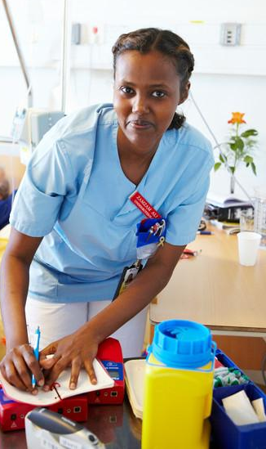
Vårdförloppet utgår från tillförlitliga och aktuella kunskapsstöd och baseras på bästa tillgängliga kunskap
Nationellt vårdprogram för vuxna med IBD
Europeiska (ECCO) rekommendationer för:
- Diagnos och monitorering av IBD
- Medicinsk behandling av IBD
- Kirurgisk behandling av IBD
Svensk Gastroenterologisk Förenings (SGF) riktlinjer
Läkemedelsverkets behandlingsrekommendationer vid IBD

Slide 7
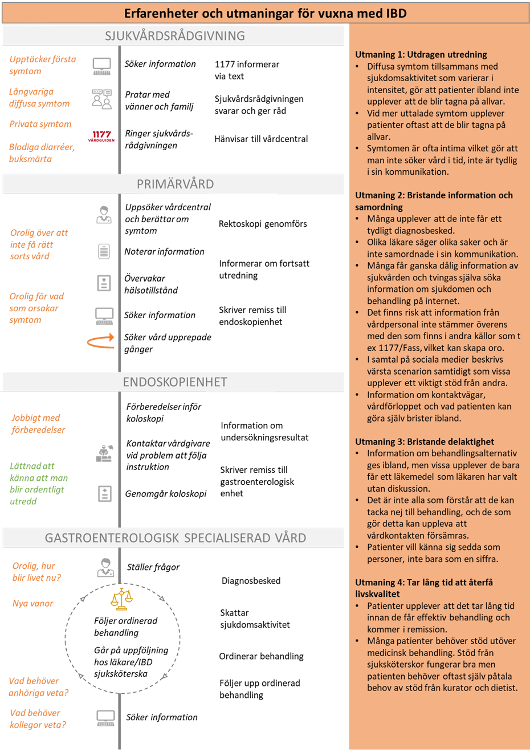
Nulägesbeskrivning ur ett patientperspektiv
IBD hos vuxna
Utmaningar
1) Utdragen utredning
2) Bristande information och samordning
3) Bristande delaktighet
4) Tar lång tid att återfå livskvalitet

Slide 8
Vårdförloppets mål
IBD hos vuxna
Det övergripande målet för vårdförlopp IBD är att uppnå en God vård.
Specifika mål:
Minska tiden från misstanke om IBD till diagnos och start av behandling
Öka andelen patienter som snabbt uppnår och bibehåller remission
Patienten och eventuellt närstående erbjuds information om aktuell sjukdom, behandling och aktuella vårdprocesser
Patienten och eventuellt närstående upplever delaktighet och tilltro till sin egen förmåga att hantera vården av sin sjukdom.

Slide 9
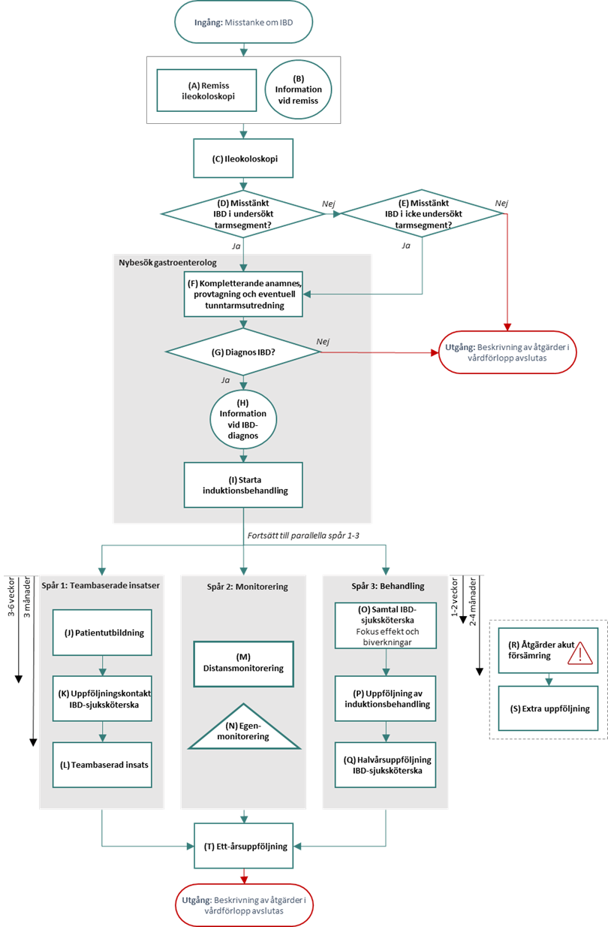
Vårdförloppet innehåller flödesschema och åtgärder
IBD hos vuxna
Flödesschema
Åtgärdsblock
Hälso- och sjukvårdens åtgärder | Patientens åtgärder
(C) Ileokoloskopi Remissbedömning bör ske inom ett arbetsdygn, därefter skickas kallelse med instruktioner för förberedelser vartefter undersökning sker. Ileokoloskopi med biopsiprovtagning bör genomföras inom två veckor och vid IBD-bild bör inflammationen värderas utifrån SES-CD/UCEIS. Remiss till patolog bör inkludera symtom och symtomduration makroskopisk bild insatt behandling, inklusive NSAID, och behandlingsduration innan skopi resultat av feces-prover (F-kalprotektin, F-PCR/odling och F-Clostridioides difficile). | Inför mötet: Genomföra förberedelser enligt instruktion från vårdpersonal Kontakta vårdgivare vid problem med att följa instruktionen Efter mötet: Uppmärksamma symtom och kontakta vårdgivare vid behov

Slide 10

Vårdförloppet lägger tonvikt på
IBD hos vuxna
Tidig diagnostik och behandling
Tät monitorering av inflammatoriska markörer och patientrapporterade utfallsmått
Målstyrd behandling (”treat-to-target”)
Personcentrerad vård
Teambaserade insatser (läkare, sjuksköterska, dietist och kurator)
Förebyggande av försämrad tarmfunktion och komplikationer

Slide 11
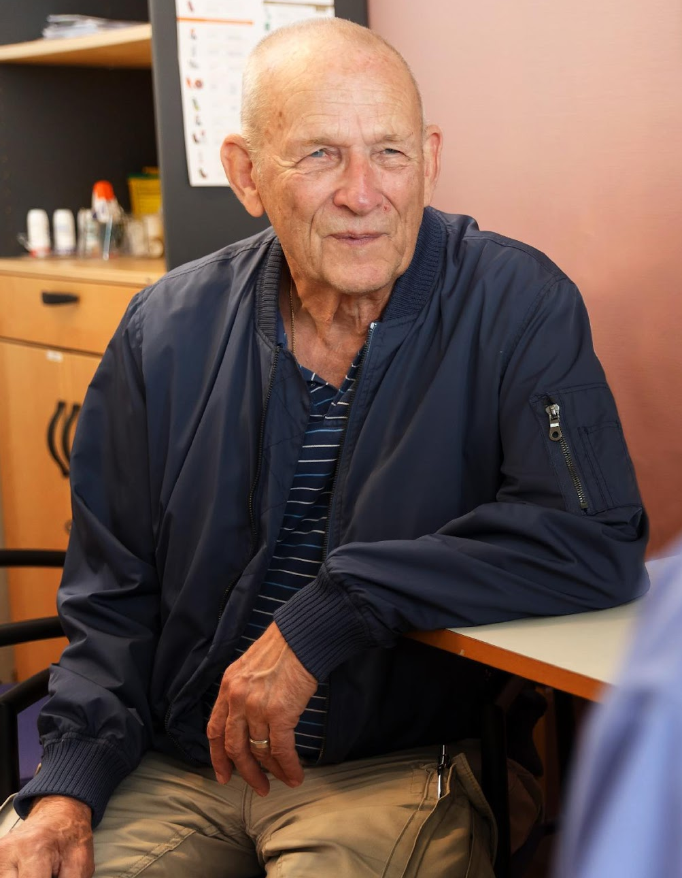
Patientkontrakt
IBD hos vuxna
I vårdförloppets mål ingår delmål om delaktighet, information och stärkt tilltro till sin egen förmåga.
Patienten har en mycket aktiv roll genom hela vårdförloppet (efter egen förmåga)
Patientutbildning där patienten själv kan ta del av material som är relevant utifrån person och situation
Samtliga yrkeskategorier bidrar till att vården ges i samråd med patienten, utifrån person och situation
Syftet med patientkontrakt är att genom en gemensam överenskommelse mellan patient och vårdgivare säkerställa delaktighet, samordning och tillgänglighet med patientens perspektiv som utgångspunkt.

Slide 12


Vad kommer att följas upp (urval)
IBD hos vuxna
Indikatorer (målvärde)
Indikatorer (målvärde)
Andel patienter med F-kalprotektin <250 mg/kg vid 12 månader
Andel av patienter som uppger “ingen” eller “låg grad” av funktionsnedsättning (SHS) vid 12 månader
Andel patienter som uppger “mycket bra” eller “ganska bra” tillgänglighet till IBD-vården vid 12 månader
Andel patienter som erbjuds ileokoloskopi inom 14 dagar från remiss
Andel patienter med minst ett F- Kalprotektin första 12 månaderna efter diagnos
Andel patienter med minst ett PGA första 12 månaderna efter diagnos
Datakällor: Svenska kvalitetsregistret för inflammatorisk tarmsjukdom (SWIBREG) och Regionernas
vårdinformationssystem

Slide 13

Vad blir konsekvenserna?
Fördelar/vinster
Förutsättningar för ett strukturerat omhändertagande (som kan följas upp och utvärderas) skapas
Fler patienter med IBD får vård och behandling enligt befintliga riktlinjer, samt tillgång till hela IBD-teamet
Andelen patienter som utvecklar försämrad tarmfunktion eller komplikationer minskar vilket förväntas bidra till lägre kostnader för samhället
Ev. risker/svårigheter
Ett ökat antal besök och endoskopiska undersökningar kan leda till ökade kostnader och risk för undanträngningseffekter
Lokala arbetssätt kan behöva förändras och såväl kompetensutveckling som organisatoriska förändringar krävas
Införandet kan begränsas av brister i personalresurser och kompetensförsörjning
Uppföljningen kan försvåras på grund av bristande täckningsgrad och registrering i SWIBREG

Slide 14
Dialog
Positiva effekter hos oss – patient, personal, resurser
Styrkor i regionen – goda exempel, nyckelpersoner
Vilka påverkas – patientgrupper, verksamheter, professioner
Vad ska vi göra annorlunda - vad gör vi redan nu, ska sluta göra, arbetssätt, digitalisering
Vilka genomför – vilket stöd behövs, vad rår vi själva över
Hur genomförs – behövs beslut, påverkas resurser, avtal, kunskapsdokument, rutinbeskrivningar, tidpunkt
Svårigheter och risker
Kommunikation – målgrupp, budskap, former, tidpunkt
Diskutera gärna:
Hur ser gapet ut hos oss?
Vad kan vi prioritera att börja göra här?
Vad är uppföljningsbart hos oss redan nu?

Slide 15
Deltagare
IBD hos vuxna
Namn | Yrkesroll/motsvarande | Region/sjukvårdsregion
Arbetsgruppens medlemmar
Zuzana Potácová | Överläkare Klinisk patologi | Region Stockholm
Charlotte Höög | Överläkare gastroenterologi | Region Stockholm
Pontus Karling | Överläkare gastroenterologi | Region Västerbotten
Ida Gustavsson | Projektledare | Region Örebro
Martin Rejler | Överläkare gastroenterologi | Region Jönköpings län
Malin Bjerding | Läkare allmänmedicin | Region Västra Götaland
Jonas Halfvarsson | Överläkare gastroenterologi | Region Örebro
Niklas Tiedje | Patientföreträdare
Från nationellt vårdprogram för vuxna med IBD har följande personer deltagit i framtagandet av vårdförlopp IBD
Olof Grip | Överläkare gastroenterologi | Region Skåne
Alexandra Vulcan | Dietist | Region Skåne
Katarina Pihl Lesnovska | Specialistsjuksköterska | Region Östergötland
Caroline Nordenvall | Överläkare kolorektalkirurgi | Region Stockholm
Från nationellt vårdprogram för vuxna med IBD har följande personer korrekturläst: Arvid Hamrin. Jonas Bengtsson, Pernilla Stenström, Ragna Wivast, Lennart Blomqvist (adjungerad), Ulrika L. Fagerberg

Slide 16
Personcentrerat och sammanhållet vårdförlopp för Inflammatorisk tarmsjukdom (IBD) hos vuxna
Sammanfattning
Vårdförlopp IBD hos vuxna inleds vid misstanke om sjukdomen, fortsätter vid bekräftad diagnos och avslutas efter uppföljningsbesöket ett år efter att diagnosen fastställdes.
Åtgärder baseras på vårdprogrammet, nationella och internationella riktlinjer
Läkemedelsbehandling ges enligt en målstyrd behandlingsstrategi (treat to target)
Omvårdnads- och rehabiliteringsinsatser från ett multiprofessionellt team omfattas
Patienten är aktiv genom egenmonitorering och rapportering
Mål är att:
  minska tiden till diagnos och start av behandling
  öka andelen patienter som snabbt uppnår och bibehåller remission
Långsiktigt syfte är att:
  minska andelen patienter som utvecklar bestående tarmfunktionsnedsättning eller komplikationer av IBD och att bästa möjliga livskvalitet för patienten uppnås

Slide 17
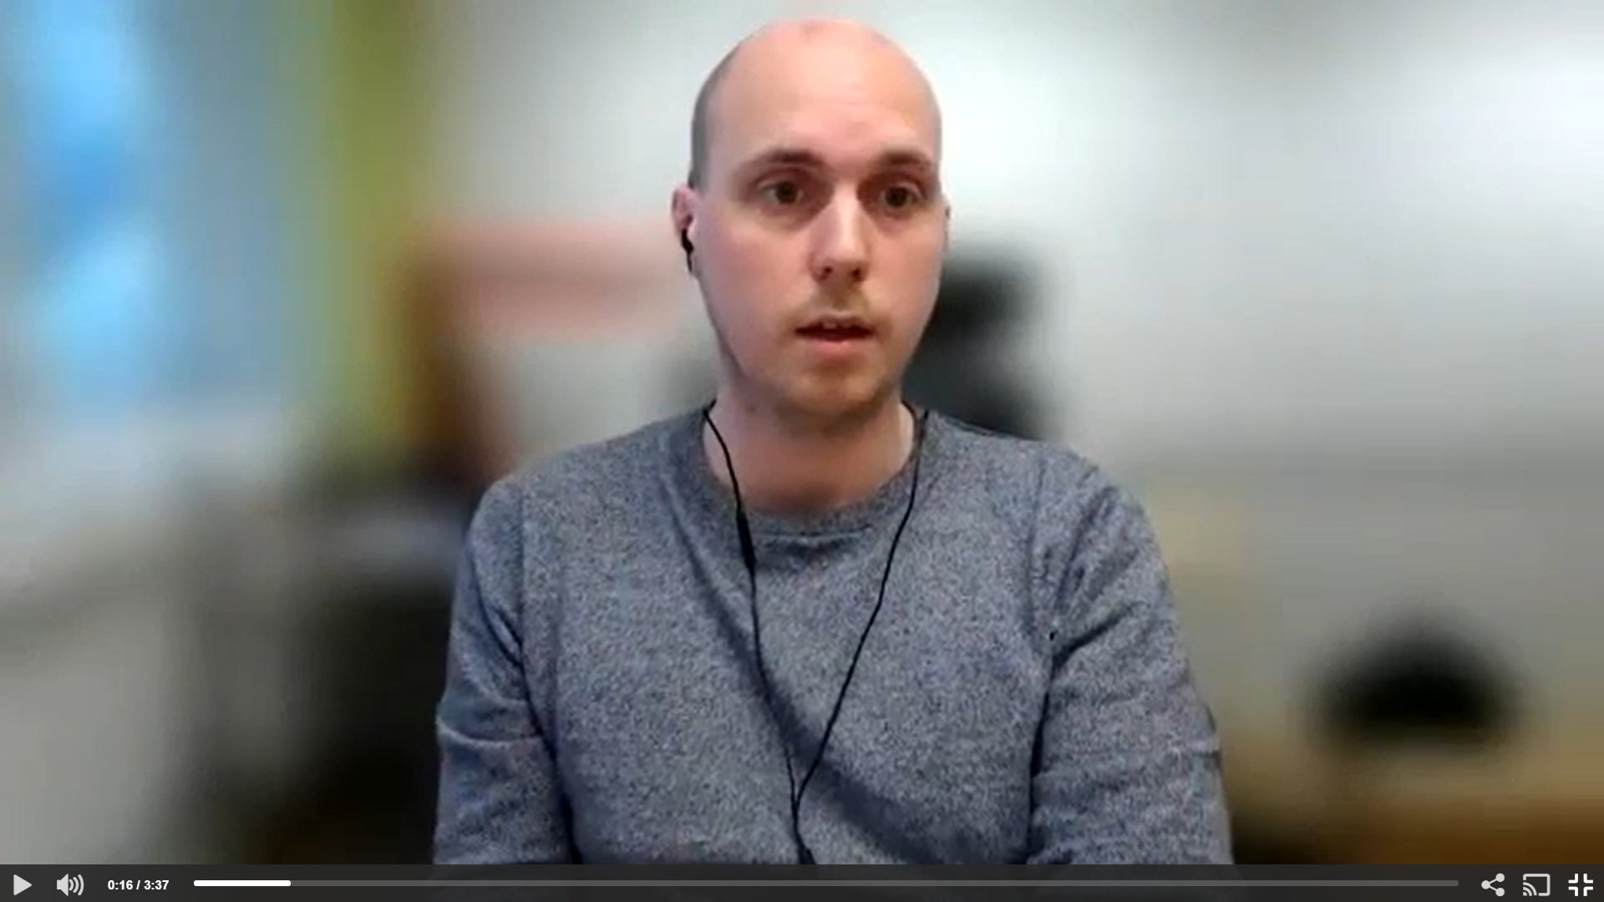
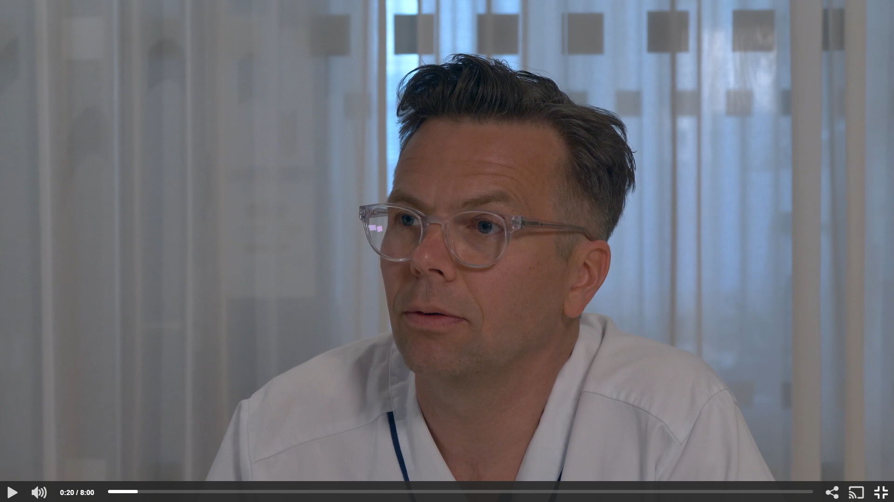
Mer information och stöd
IBD hos vuxna
Mer information och presentationsmaterial för personcentrerade och sammanhållna vårdförlopp finns på www.kunskapsstyrningvard.se
Vårdförloppen finns tillgängliga i regionernas gemensamma system för kunskapsstöd NKK
Filmer
Beskriver mål och syfte med vårdförloppet utifrån ett patient- och vårdgivarperspektiv. De intervjuade är ordförande respektive patientrepresentant för den nationella arbetsgrupp (NAG) som har tagit fram vårdförloppet.
LÄNK:

